Slide 1
Янышевская сельская библиотека
Районный краеведческий смотр-конкурс
среди библиотек Благоварского района
«Родной край:
известный и неизвестный»
Янышево, 2023

Slide 2
Колодец-источник жизни...

Slide 3
«Сохраняя родники, люди изучают их историю, а через это – историю родного края, Забота о колодце, о родничке рождает чувство любви к природе, уважение к своему селу, городу»
Михаил Пришвин

Slide 4
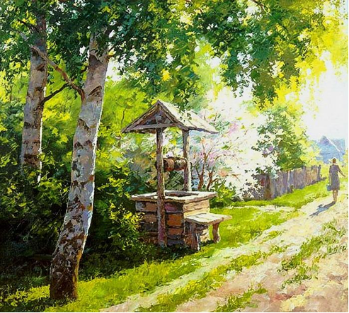
«Живая вода»
Вода – источник жизни. В старину, когда не было в каждом доме водопровода, люди относились к воде не только бережно, но и почтительно

Slide 5
Объект исследования: колодцы и родники, которые находятся на территории села Янышево
Цель исследования: изучить историю происхождения, названия, традиции и обычаи, связанные с возникновением колодцев на территории села

Slide 6
Задачи исследования
1.Познакомиться с историей возникновения колодцев и родников на территории села
2.Выяснить, используется ли вода этих колодцев и родников жителями села
3.Познакомить читателей с традициями и обычаями, связанными с колодцами и родниками

Slide 7
Методы исследования
1.Изучение летописных и литературных источников
Социологический опрос
Беседа со старожилами нашего села

Slide 8
Социологическое исследование
1.Используете ли Вы воду из колодцев и источников или пользуетесь водопроводом и скважиной?
2.Для каких целей Вы используете воду из колодцев и родников ?
Нужны ли колодцы в селе?
Посещаете ли Вы родники ?
Знаете ли Вы обычаи связанные с колодцами и родниками?

Slide 9
Результаты опроса жителей
В с. Янышево опрошено 64 человека. Из них пользуются колодцами 35 жителей села.
45 жителей села ответили, что колодцы нужны обязательно.
Жители пользуются водой из всех 5 колодцев.
Также посещают и родники. Популярностью пользуется родник «Чагыл чишмэсе».

Slide 10
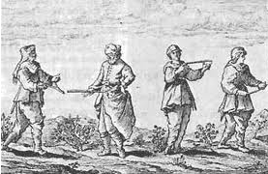
Появление колодцев
Именно с появлением колодцев люди стали отказываться от жизни охотников, собирателей и кочевников и постепенно стали переходить к оседлому образу жизни. И если до этого люди селились по берегам рек и озер или недалеко от них, то теперь не было такой необходимости: из колодца они могли напоить скот и полить свои посевы.

Slide 11
Из источников Интернет и толковых словарей С.И. Ожегова, В.В. Лопатина и В.И.Даля известно , что такое колодец. Существует несколько определений. Оказывается, это «гидротехническое сооружение в виде вертикальной шахты или скважины»
«Узкая и глубокая вертикальная яма, вырытая до водоносного слоя и предназначенная для добывания воды»
Владимир Иванович Даль слово «колодец» соотносил со словом «клад». Клад – кладезь – колодезь – колодец. Значит, что колодец – место, где хранится драгоценный клад, зарытый в землю высшими силами – природой. И этот клад – подземная вода. Вода, набранная из колодца, экологически чиста, пригодна для питья и имеет свой неповторимый вкус. Она пресная и почти всегда прохладная. Применяют колодцы для водоснабжения небольших сел и деревень , располагая в местах, где грунтовые воды пригодны для питья без специальной очистки.

Slide 12
Во все времена колодец был источником чистой питьевой воды, и его актуальность не утрачена и в наши дни. Но современные люди избалованы благами цивилизации и обычно воспринимают их как давность. Действительно, к чему нам устройство колодца, когда почти в каждом доме есть кран, из которого течет вода? Наши предки воспринимали воду как источник жизни, и к людям, способным вырыть колодец, отыскать под землей чистую воду, а главное поддерживать и содержать в чистоте это сооружение, относились с особым уважением.

Slide 13
Село Янышево основано в 1765 году.
Вероятно, колодцы и родники которые находятся на территории села Янышево появились в них именно с заселением людей. В селе всегда были трудности с водой. В книге «Благоварская земля», в истории села Янышево описан тот факт , что в начале 20 века в селе были трудности с обеспечением питьевой водой , поэтому часть жителей выделились и основала деревню Такчура. Вначале она называлась Ново-Янышево. По рассказам сторожил села у нас в селе около 10 родников. У многих нет названий. Все родники текут в пруды, вода в них не заканчивается. На 5 родниках построены колодцы «Башкорт коесы», «Чэй суы коесы», «Мотыйгулла коесы» ,«Сабир коесы» (затоплен), «ХӘЙДӘР коесы» , «ӘНВӘР коесы».
Известен родник на горе Чагыл «Чагыл чишмесе» он находится далеко от села. Не менее известен родник около леса «Чурей».
Вода во всех родниках чистая, родники ,где находятся колодцы более-менее благоустроены.

Slide 14
В хозяйствах односельчан почти у всех есть свои колодцы. Начиная от 12 метров и до 100 метров в глубину. Но вода в большинстве из них жесткая, применяется только для хозяйственных нужд. Как показали пробы анализов воды-местная вода в большинстве случаев содержит много извести.
Население села пользуется водой из колодцев в оврагах, некоторые установили фильтры для воды, также покупают в магазине бутилированную воду.
В начале 80 годов в селе провели на улицах водопровод, установили колонки по улицам, но долго они не проработали. И село вновь осталось без водоснабжения. До сих пор есть дома, где нет колодцев .Бурение скважин очень дорогое.
Из чего можно сделать вывод: вода из колодцев используется активно.

Slide 15
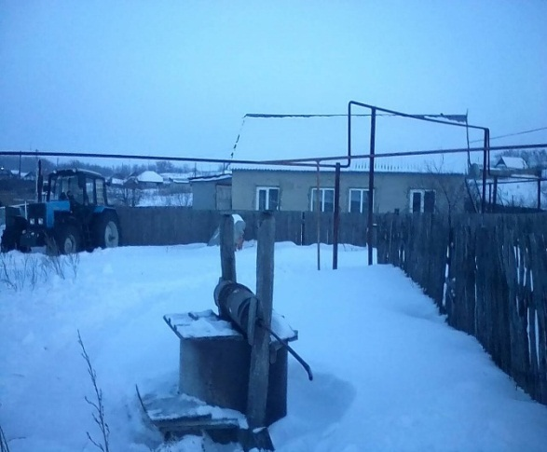
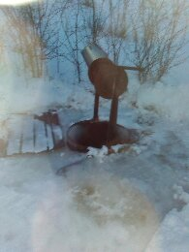
Строительство колодцев
Изначально строительство колодцев осуществлялось из древесины. Идеальным во всех отношениях материалом по праву считался дуб из-за того, что не гнил и поэтому был очень долговечным. Конечно в наше время удобней, дешевле, проще и без потери качества строить колодец из железобетонных колец, но вот щит для донного фильтра все же лучше сделать из дуба
Колодцы наших сел

Slide 16
Типы колодцев
Журавель
«Кашинский» колодец

Slide 17
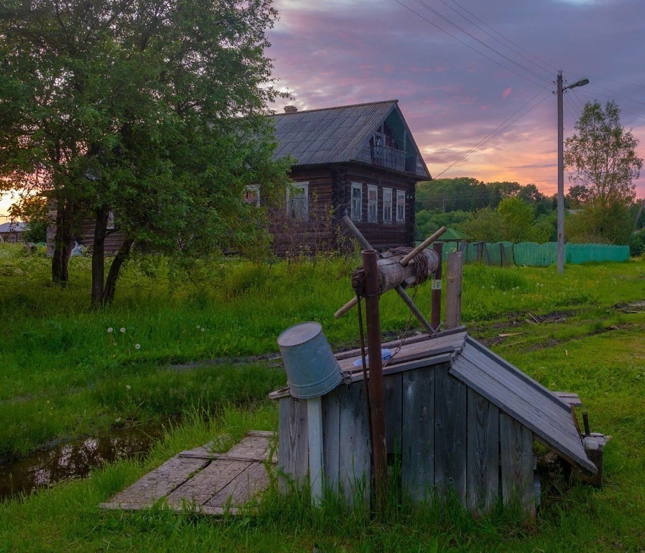
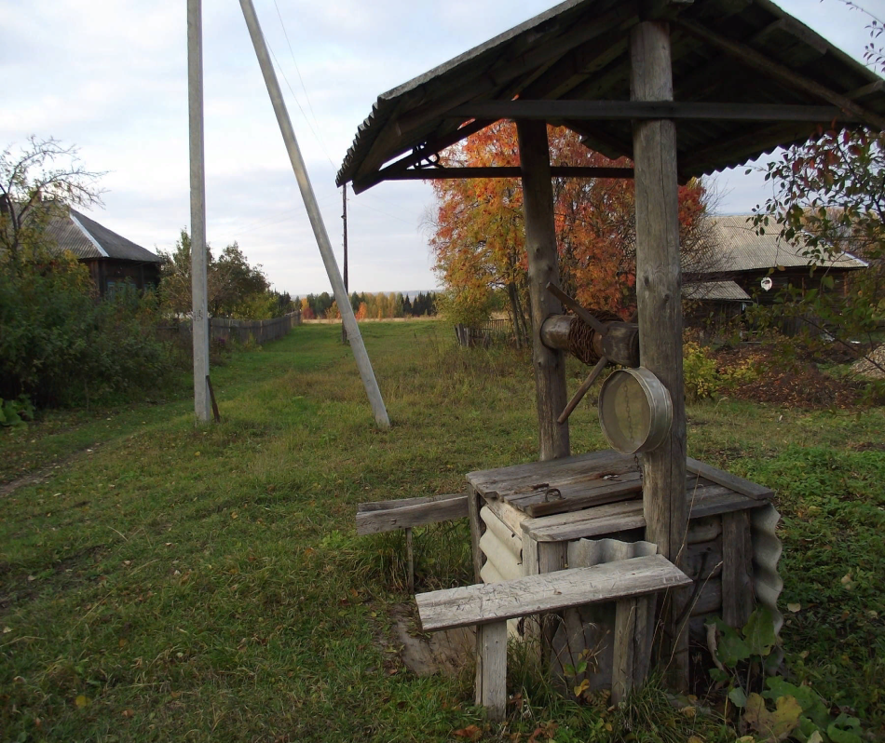
Вот такие колодцы были раньше у сельчан

Slide 18
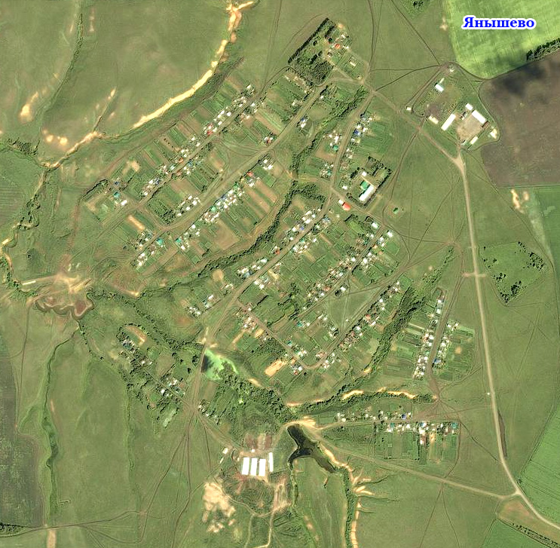
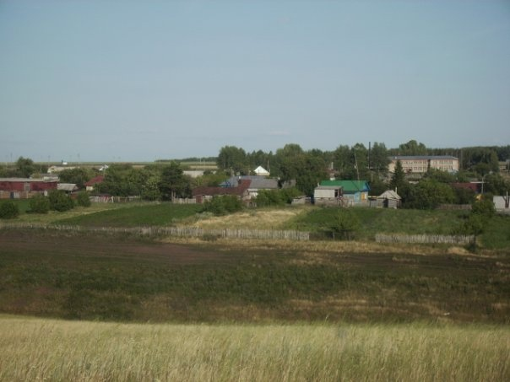
Село Янышево основано в 1765 году
.

Slide 19
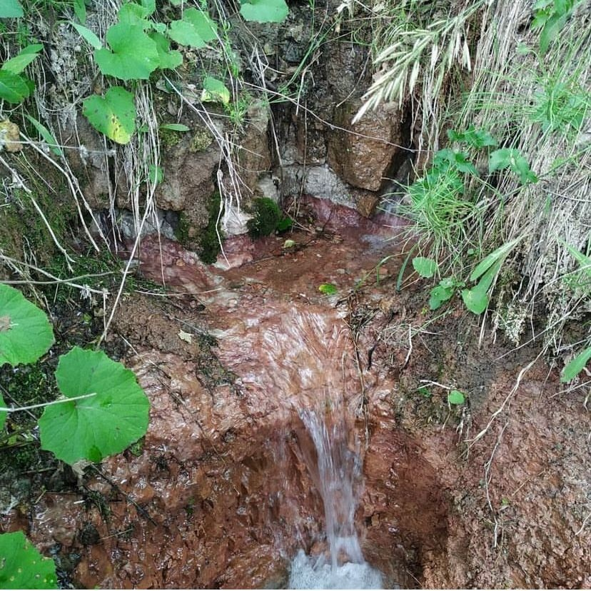
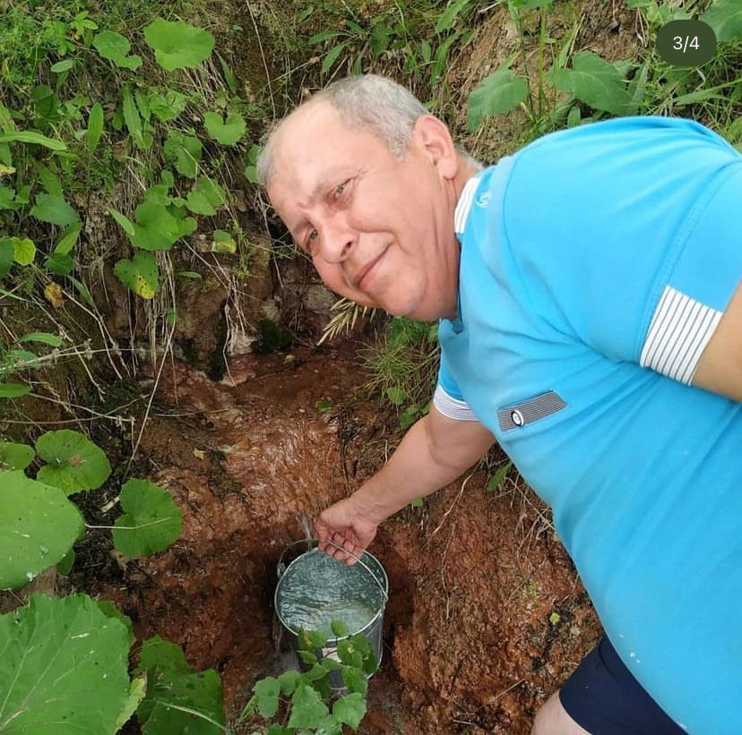
Знаменитый родник на горе Чагыл
Вода в нем чистая, ледяная

Slide 20
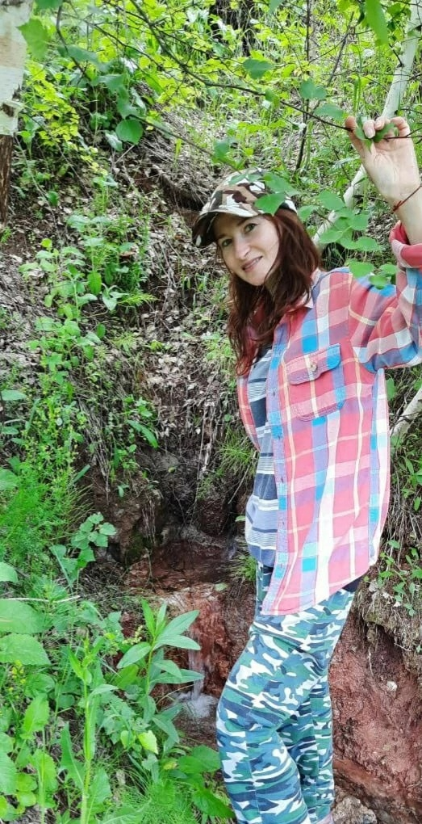
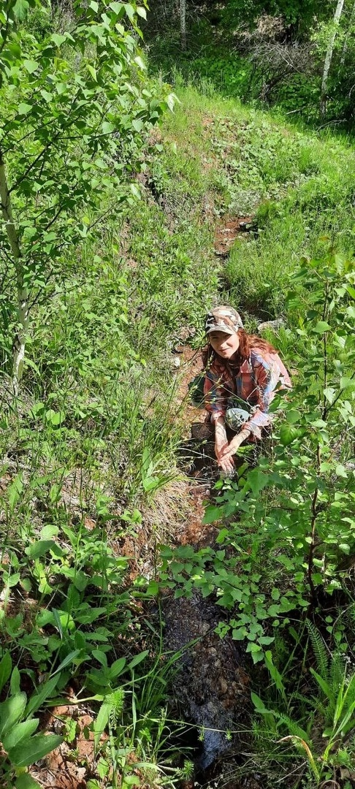
Родник на Горе «Чагыл» - любимое место односельчан. Есть проблема его облагораживания.

Slide 21
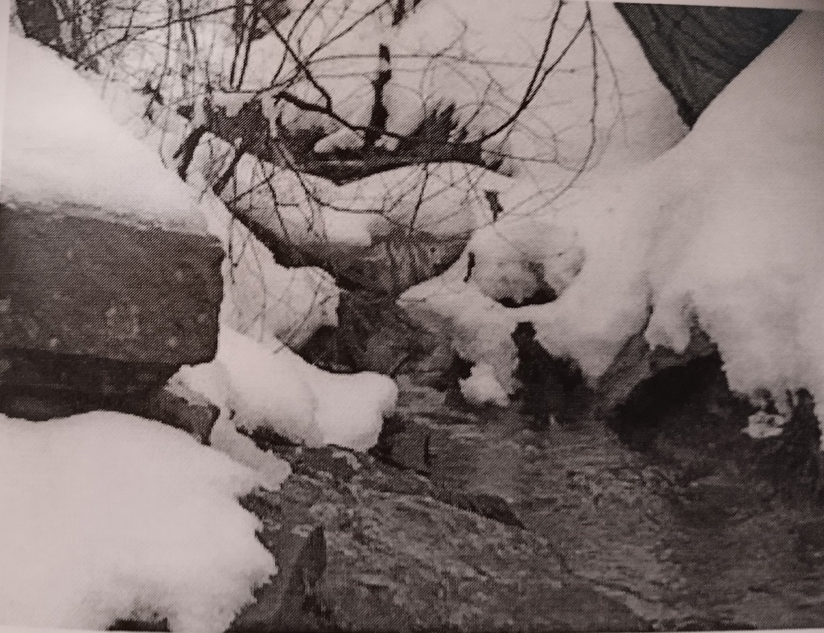
«ХайдаровСКИЙ» РОДНИК находится около ЛЕСа «Чурэй»

Slide 22
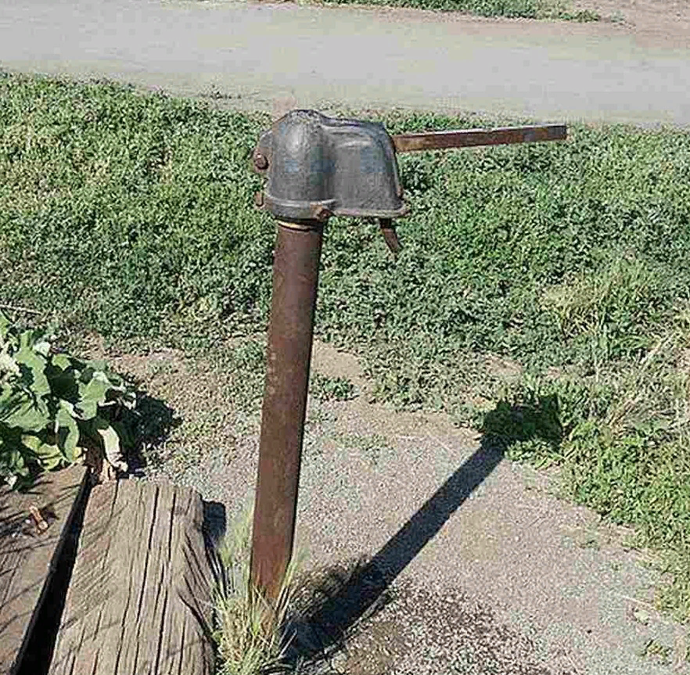
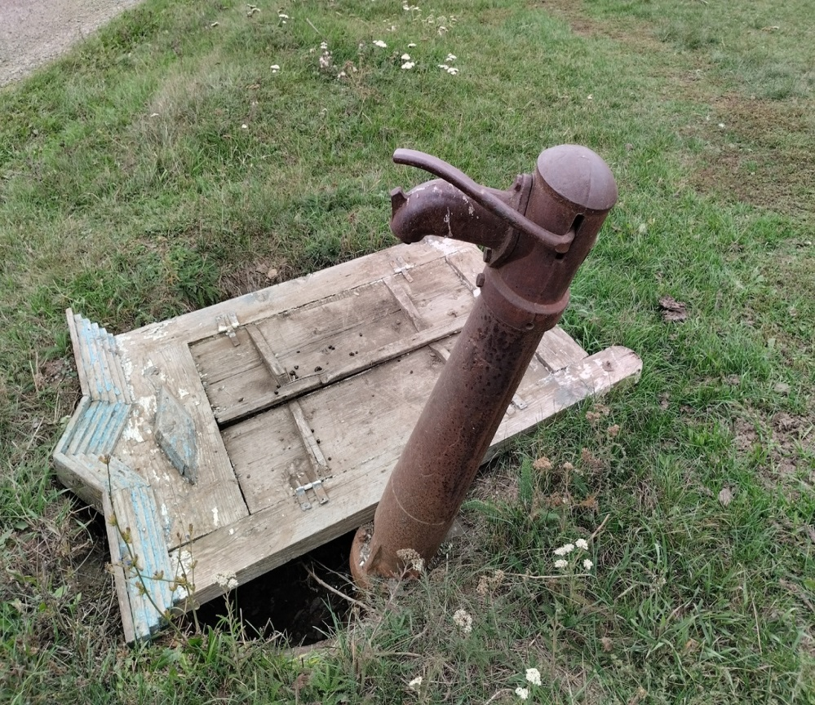
В 70 годах 20 века в селе появилось водоснабжение. Но по разным причинам, в том числе, и ненадлежащим уходом за башней , проработали они мало, И село вновь осталось без центрального водоснабжения. Вот то, что осталось от центрального водоснабжения.

Slide 23
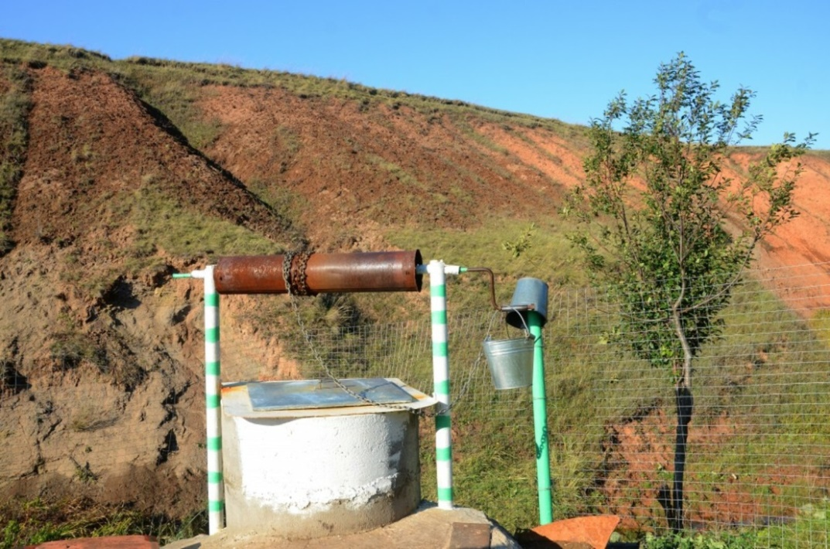
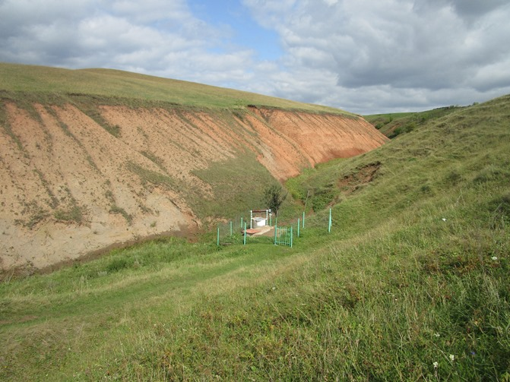
«Башкорт коесы»
Колодец находится в глубоком овраге .Недалеко от улицы «Башкирской». Благоустроен , вода в нем очень вкусная и чистая.

Slide 24
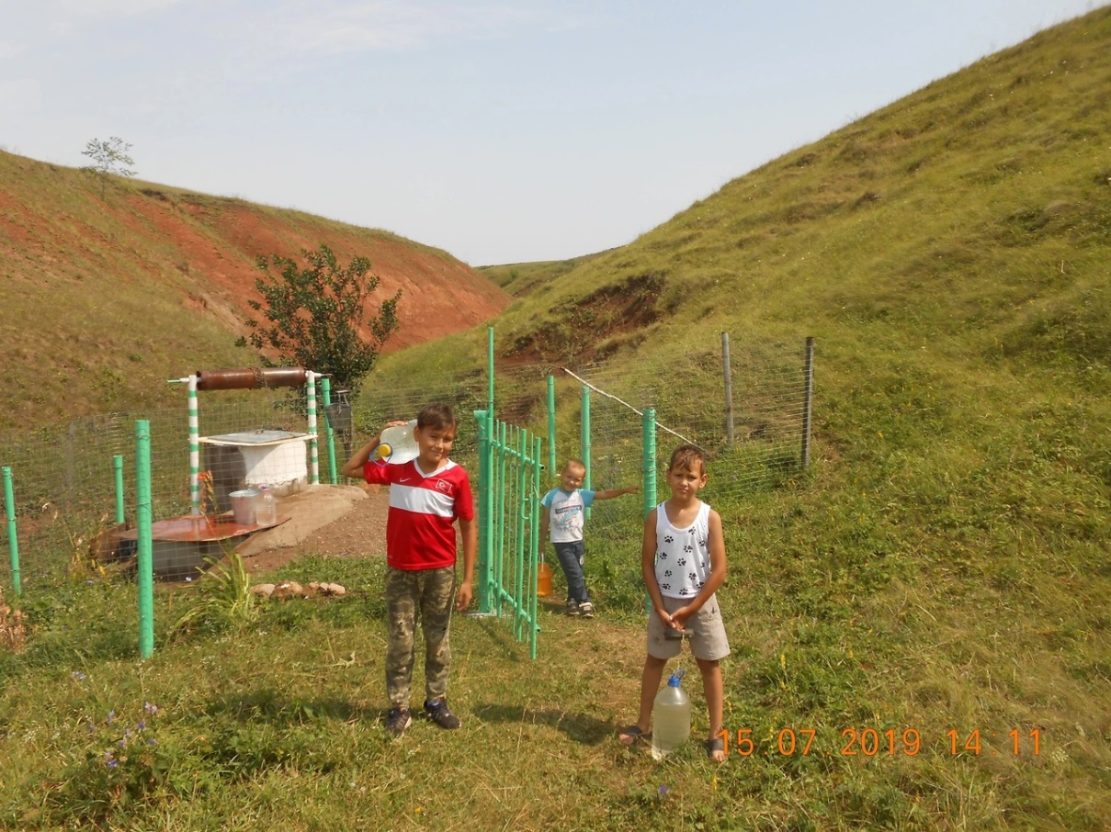
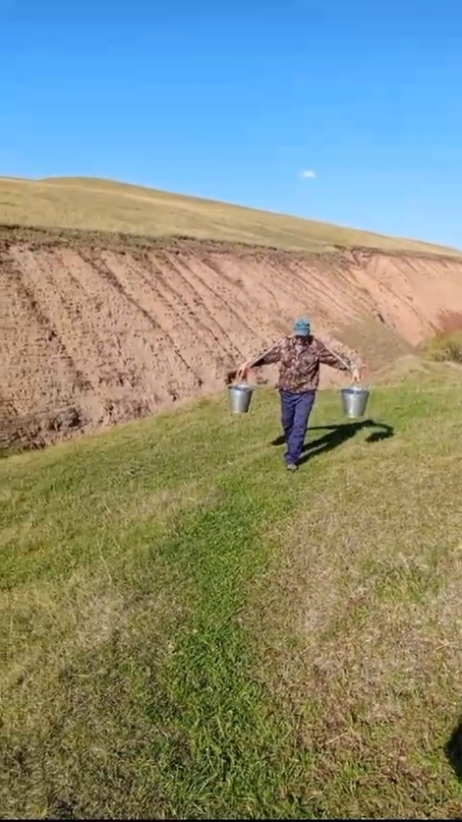
И летом и зимой тропинка к колодцу не пустеет

Slide 25
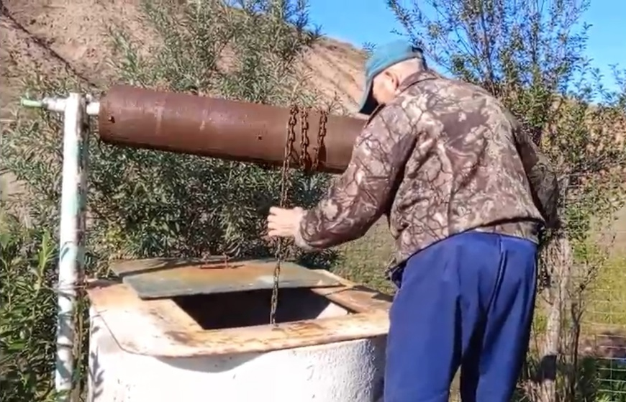
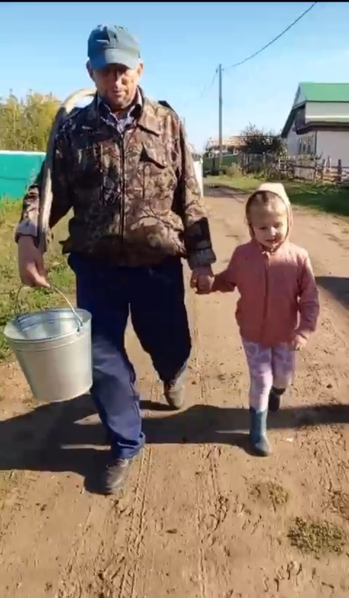
Младшее поколение сельчан приобщается к труду.

Slide 26
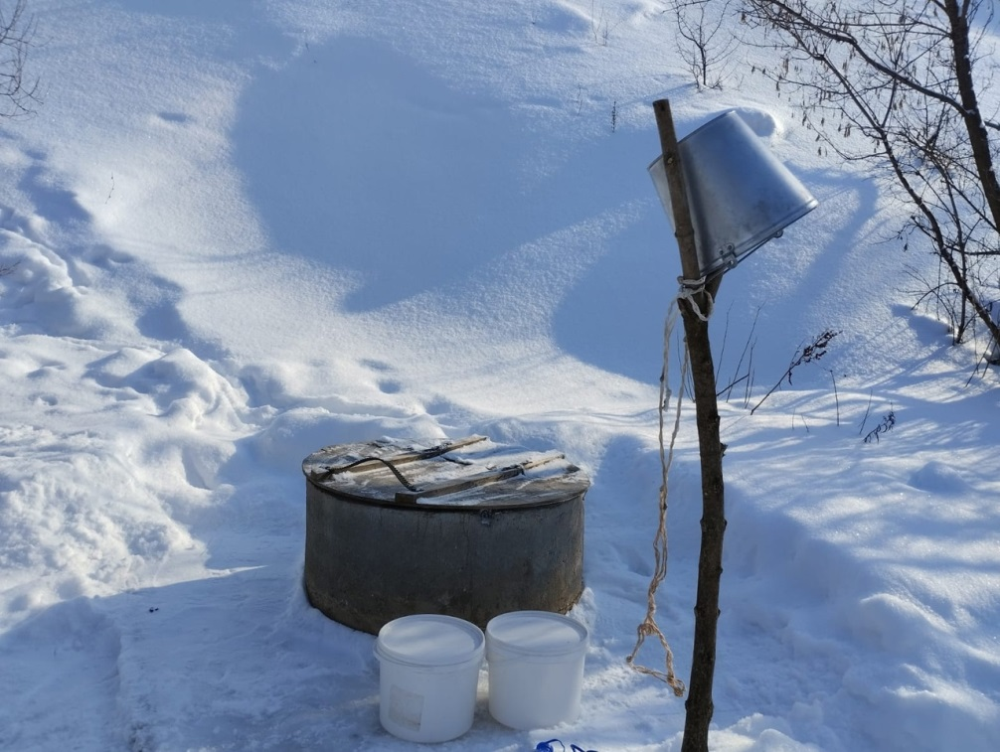
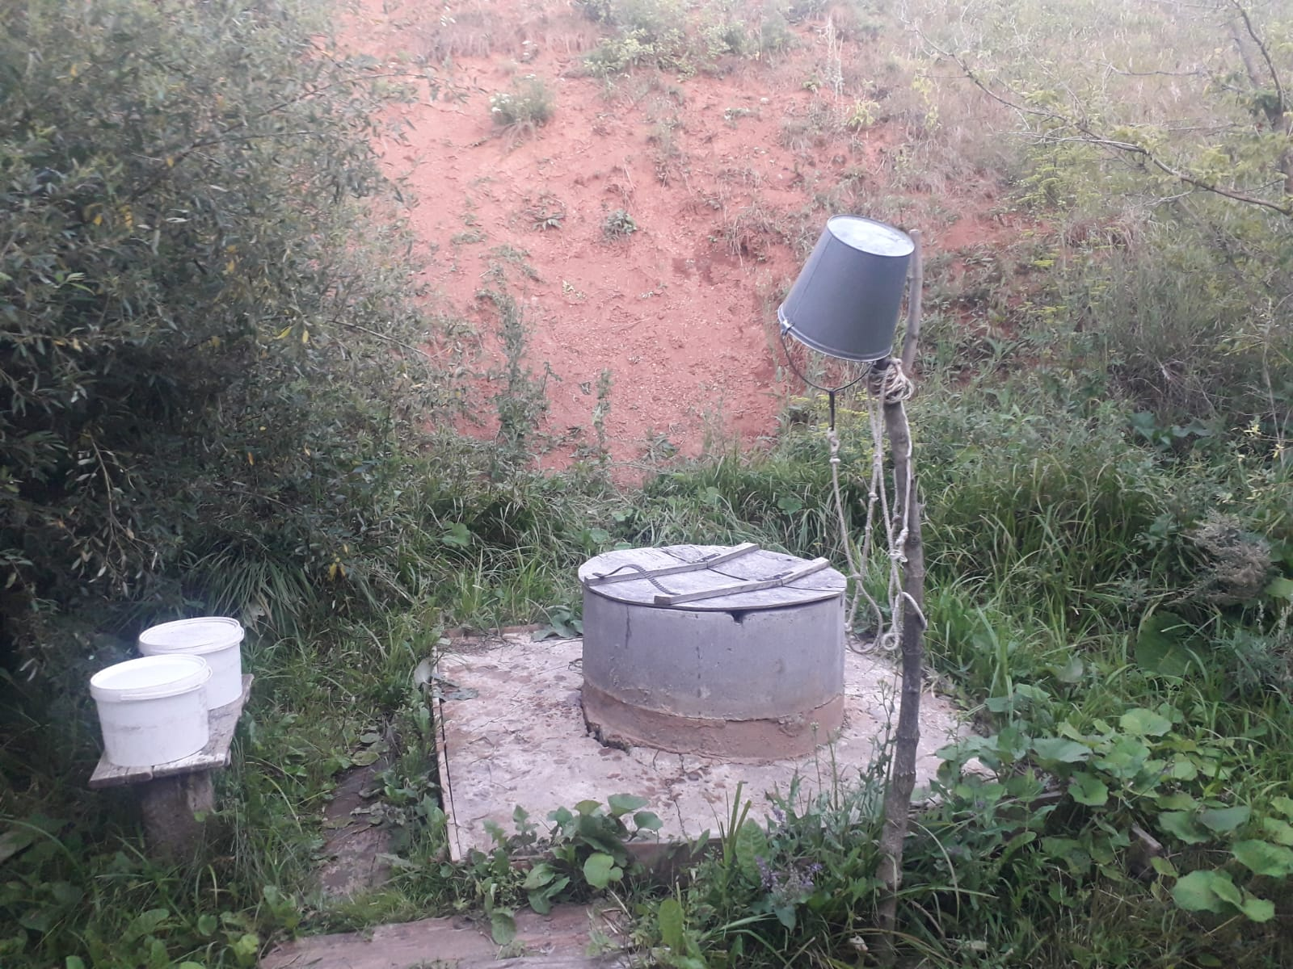
«Чэй суы» коесы
Назван так потому, что раньше в нем было мало воды. К колодцу была всегда очередь Набирали воду ковшиком, только для чая Используется сегодня активно

Slide 27
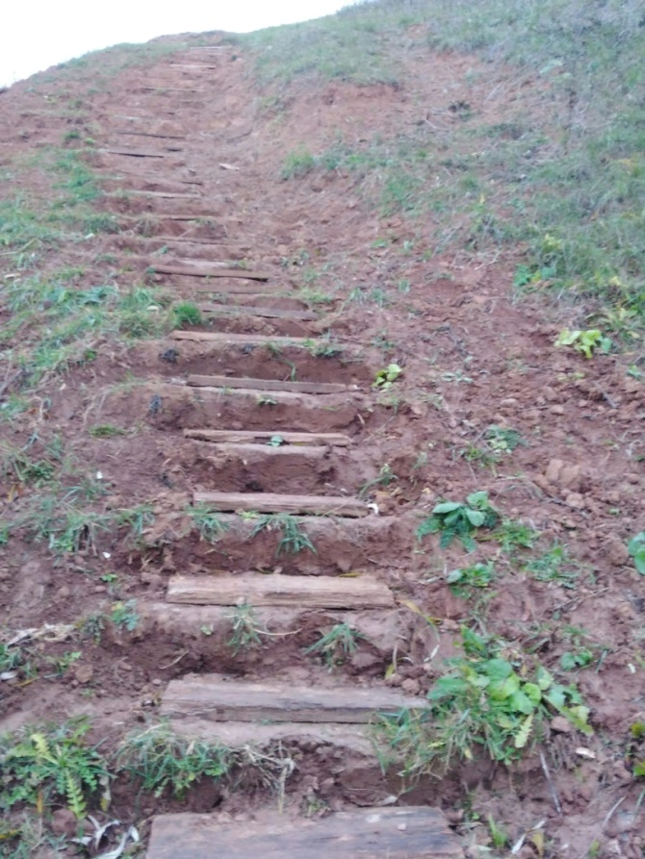
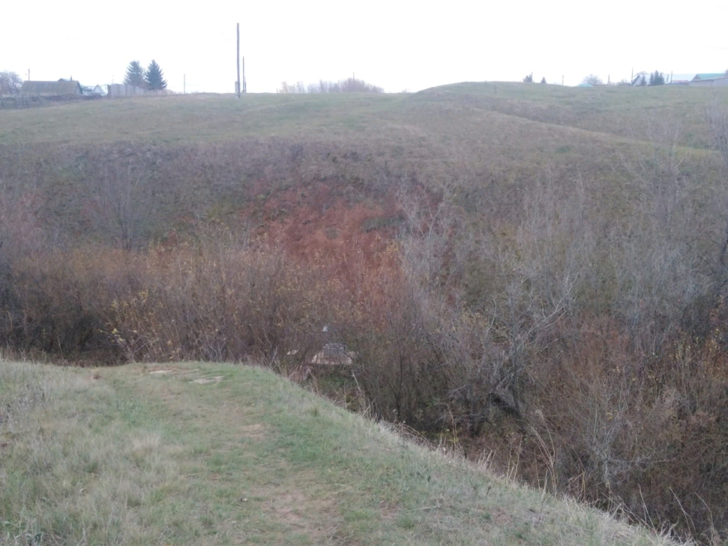
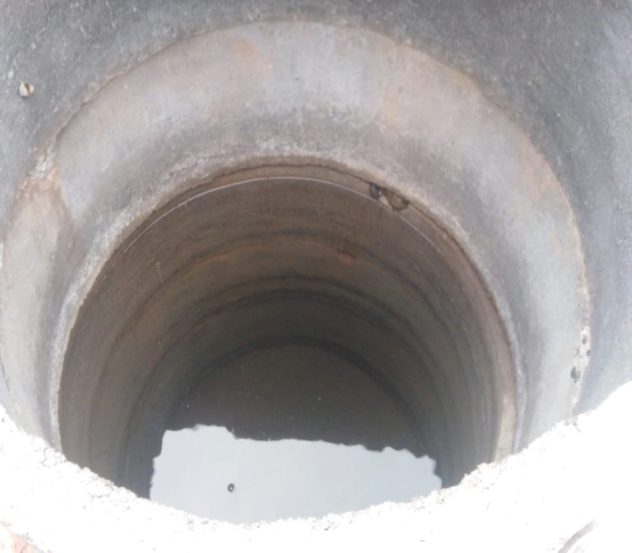
«Чэй суы коесы» находится за улицей «Чаукинской». Склон крутой ,Вода очень чистая, прошла анализ, который подтвердил пригодность

Slide 28
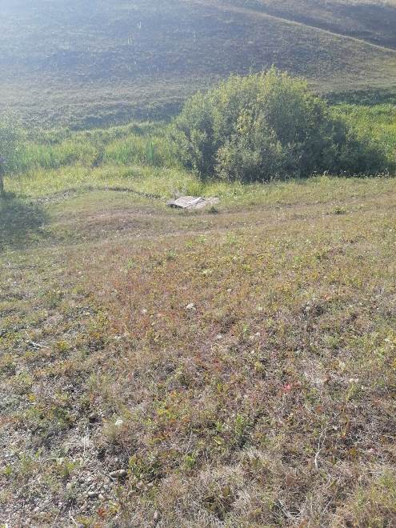
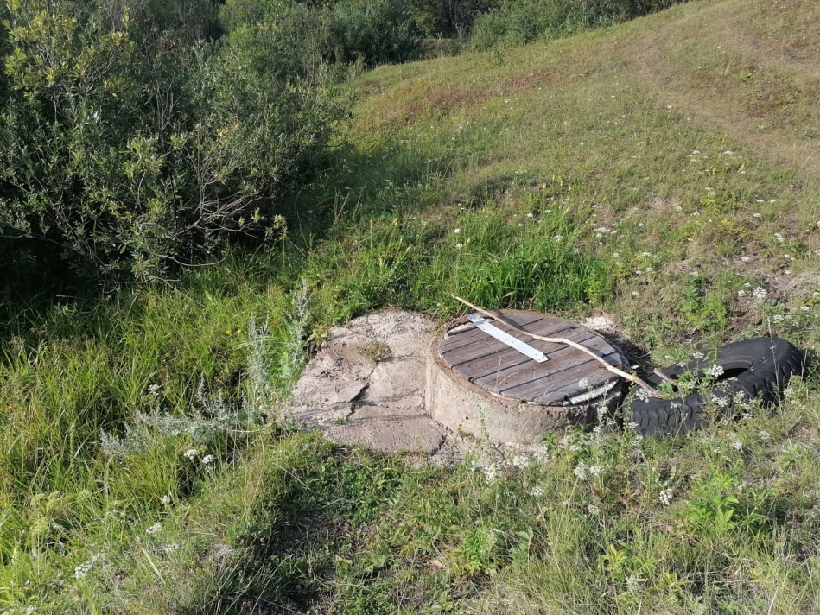
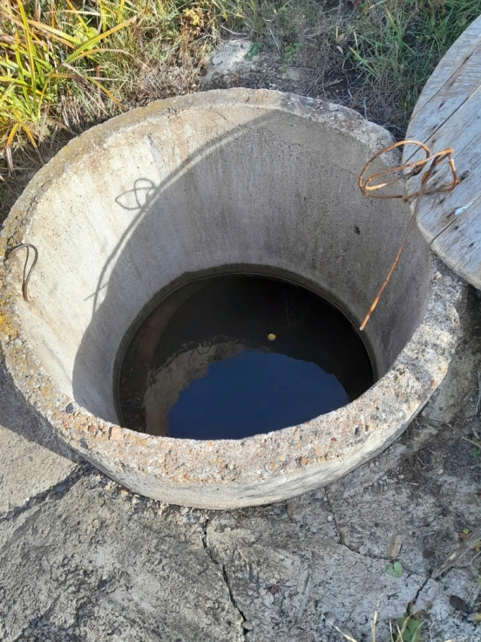
Мотыйгулла коесы
Назван в честь Такиева Мутигуллы, который выкопал этот колодец. В 2021 году колодец отремонтировали. Сруб заменили на кольца.
Жители активно используют воду из колодца Для приготовления пищи

Slide 29
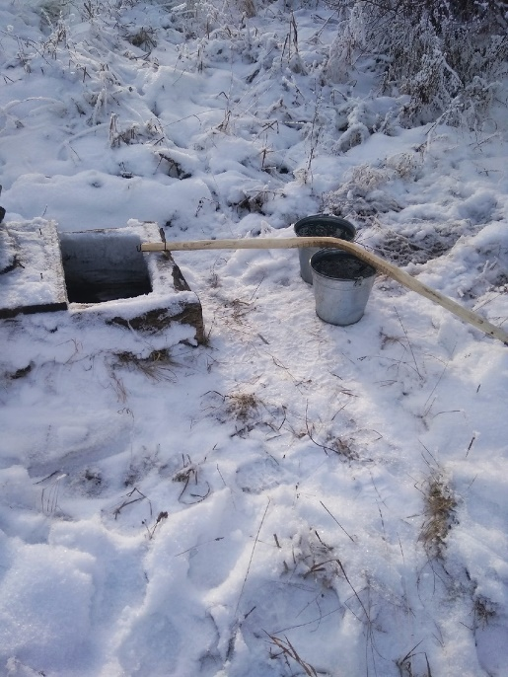
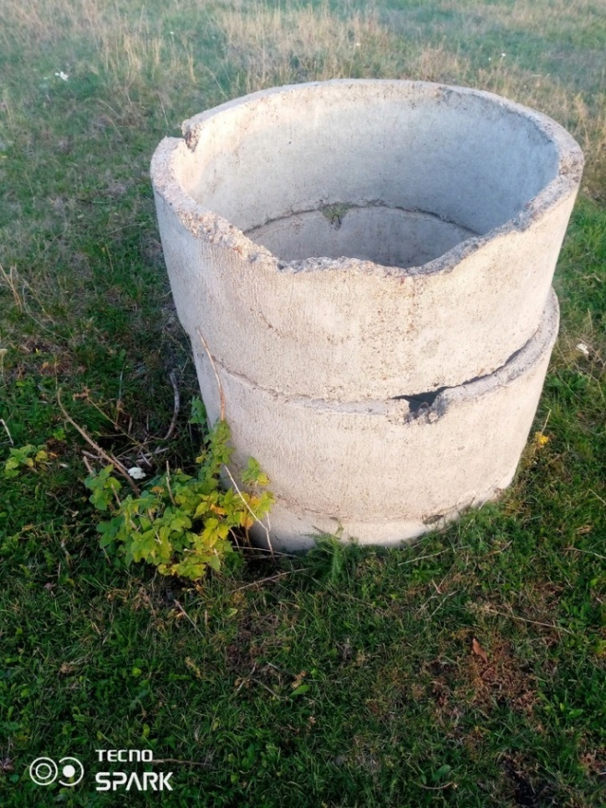
«ХӘЙДӘР Коесы»
Назван в честь улицы «Хайдарова»
«ӘНВӘР коесы»
Назван в честь Ахметова Анвара, который его выкопал. В 2000 годах сруб заменили на кольца. Обоим Колодцам требуется ремонт. Вода используется жителями улицы «Хайдарова»

Slide 30
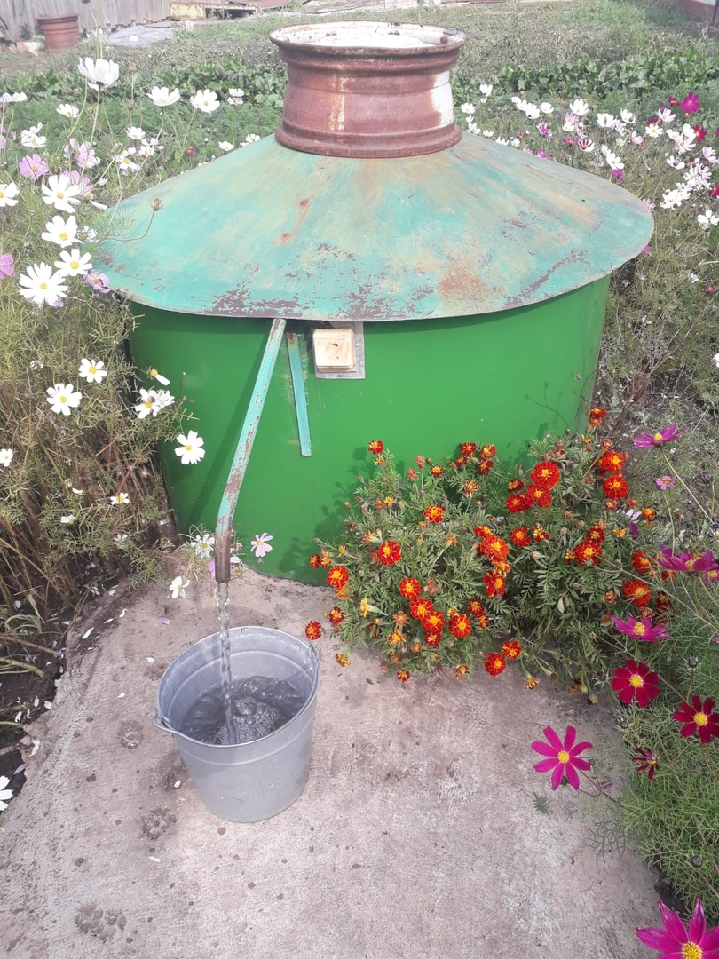
Современные колодцы сельчан

Slide 31
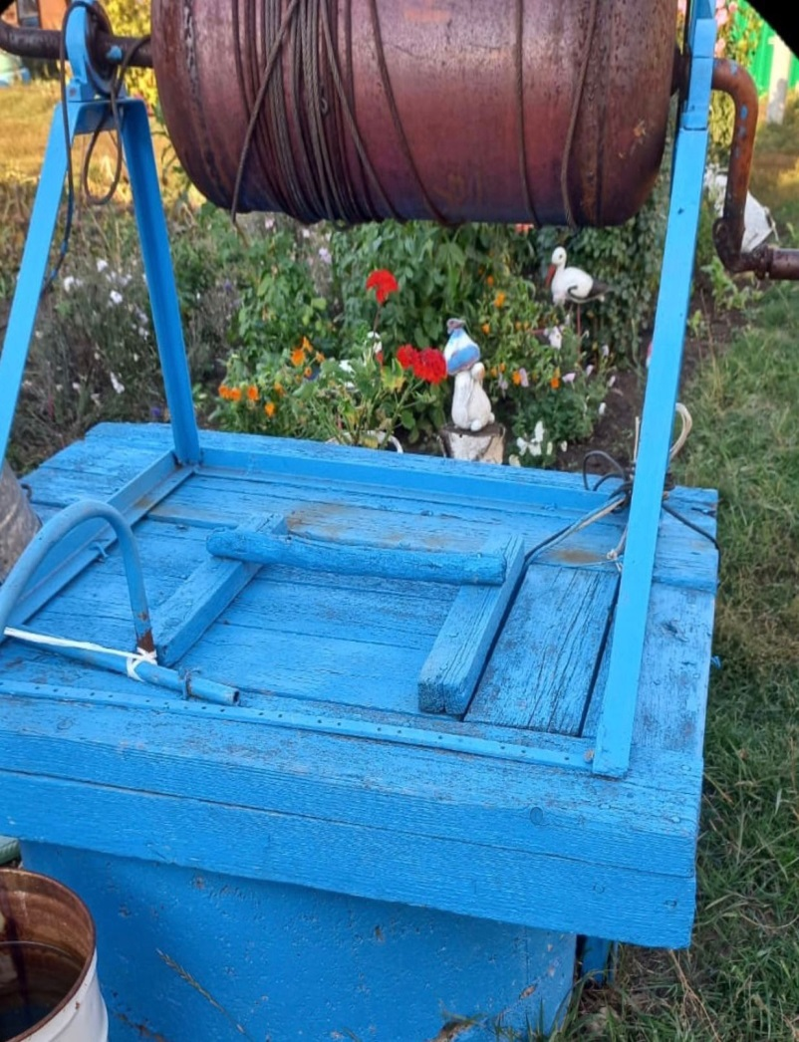
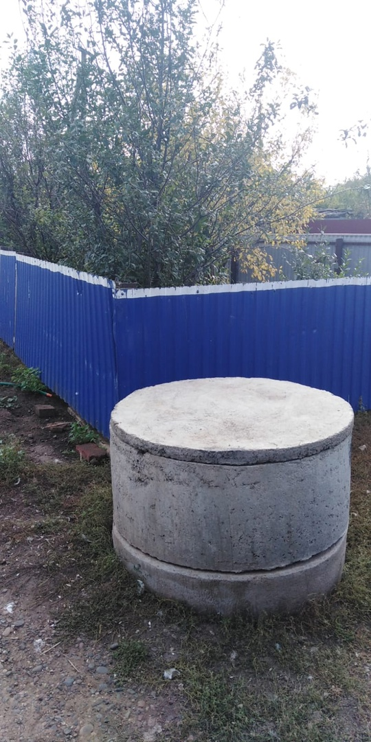
Современные колодцы сельчан

Slide 32
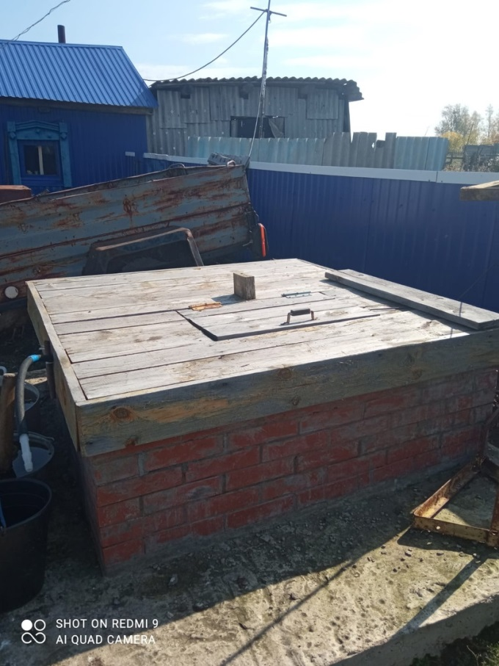
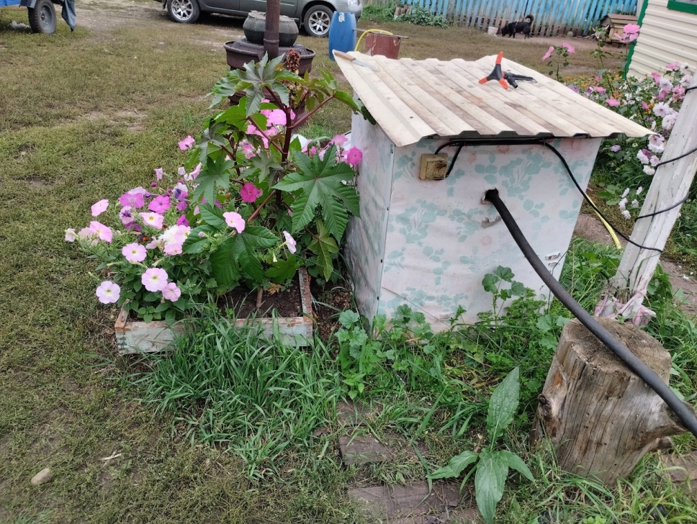
Колодцы сельчан в 20 веке

Slide 33
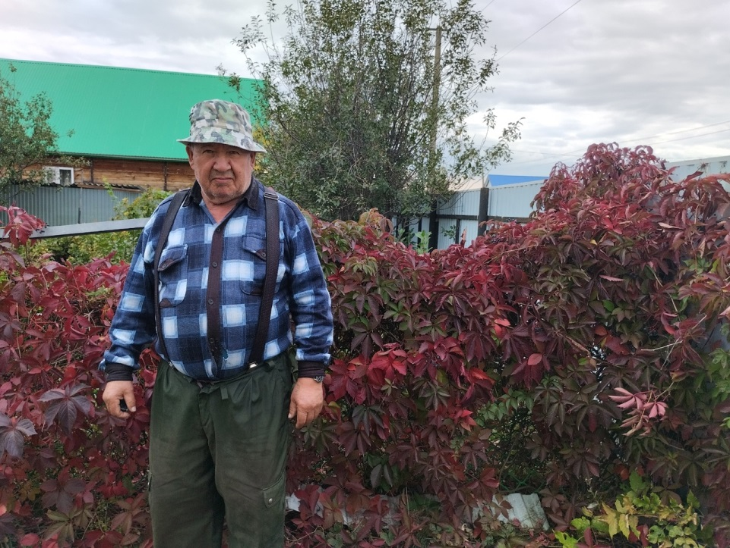
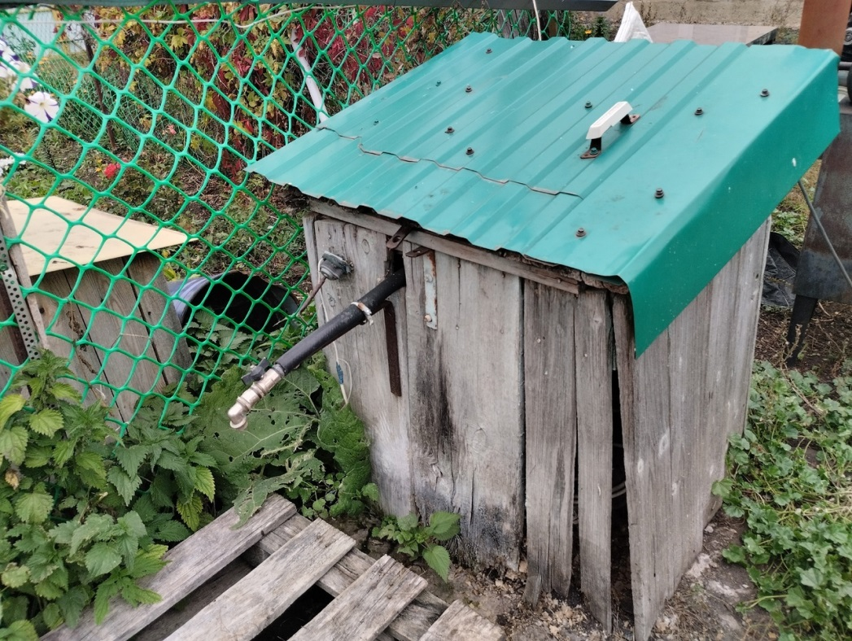
Хамидуллин Халит рассказал о колодцах села.

Slide 34
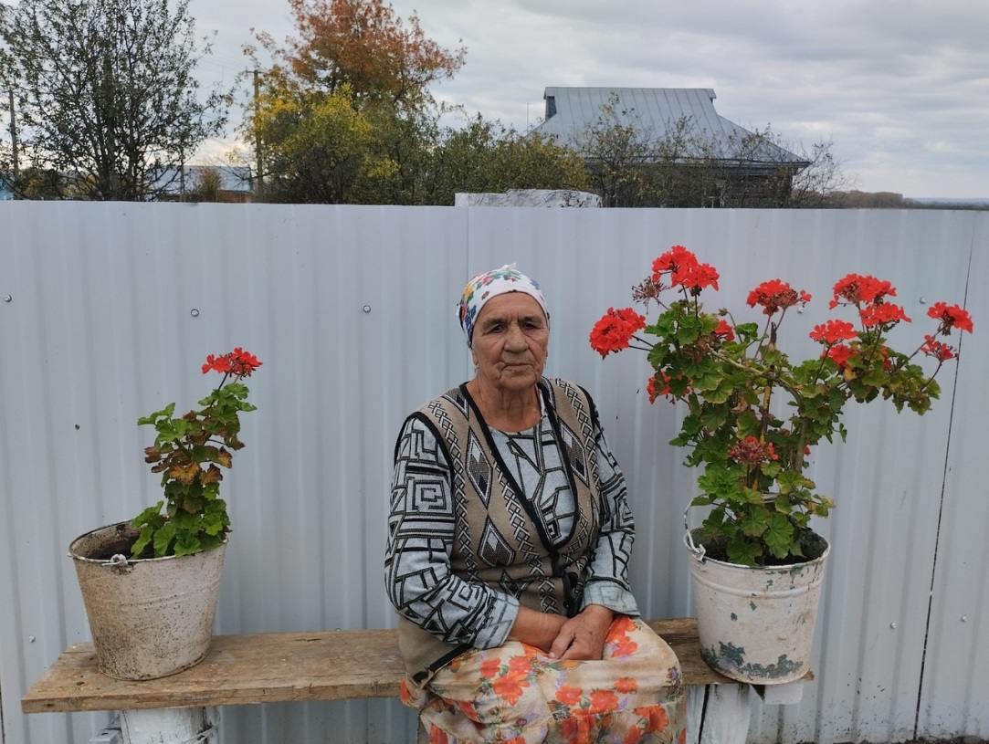
Валиева Лена рассказала о колодцах «Башкирский» , «"Чэй суы коесы» и «Мотыйгулла коесы»
Многие годы проработала секретарем сельского Совета
"

Slide 35
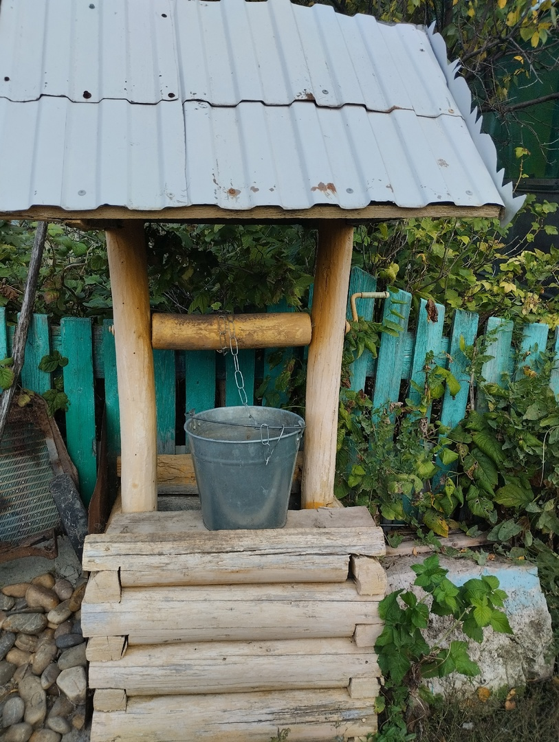
Вот такой макет колодца смастерил умелец села Янышево Ситдиков Гали

Slide 36
Известен обычай ощищения колодцев «Кое чистарту омесе». На каждой улице был староста колодца. Весной он собирал всех на субботник по чистке колодцев.
Тогда они все были с деревянными срубами. На улице Чаукинской Сагида Мухамадиева ходила по улице, заходила в каждый двор и приглашала на субботник.
Мужчины спускались в колодец и вычерпывали из нее весь песок и мусор, который попадал туда при половодье, сруб мыли мочалками, вокруг обсыпали песком, налаживали ступеньки.
Проходили субботники весело. Родники в нем настолько сильные, что вода заполнялась стремительно , была чистая , холодная.
После окончания работы тут же на горе устраивали чаепитие и уносили первую чистую воду.
Колодцы на селе. Обычаи. Традиции.

Slide 37
после застолья, на другой день молодой невесте показывали путь к воде (су юлы), к роднику или к колодцу.
Она хранительница очага, а вода источник жизни.. Дорогу ей показывали маленькие дети со стороны жениха. Она их должна была одаривать памятными подарками, Ими являлись вышитые белые платочки.
У татар вышитые платочки это не только аккуратность, опрятность, но и символ любви, преданности. Невесту до родника провожали песней, гармошкой. В песне поется о том, какая она красивая, трудолюбивая. В песне прославляется их брак.
Оборудование: белый вышитый фартук для невесты, коромысло и два ведра, платочки. Этот обряд проводился везде, где жили татары. проводится очень интересно и красочно, Все жители села выходят смотреть на молодую невесту. Желают молодым любви, благополучия. Именно здесь невеста как бы проходит первое испытание. Как она шагает с полными ведрами? Не расплескалась ли вода? Все это проходит в сопровождении музыки и обрядовых песен. обряд проводится с целью сохранить обычаи, передавать их молодым, укреплять духовную связь поколений и эпох, показать культурную самобытность татарского народа.
Традиция «Су юлы» (свадебная)

Slide 38
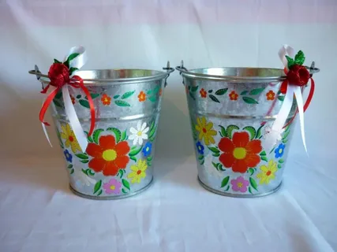
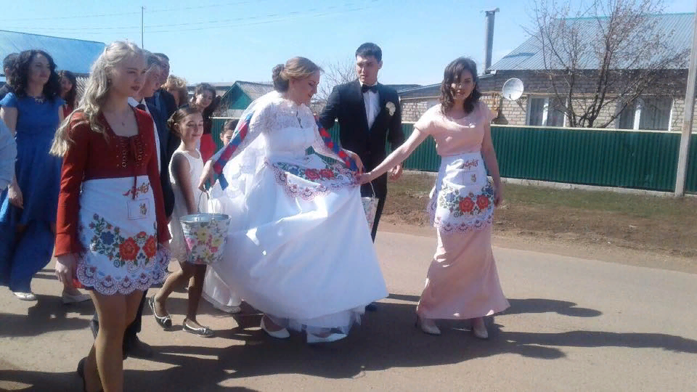
Яшь киленгә су юлын
Күрсәтү изге бурыч,
Туры, дөрес юлдан гына,
Килен, йөрергә тырыш.

Slide 39
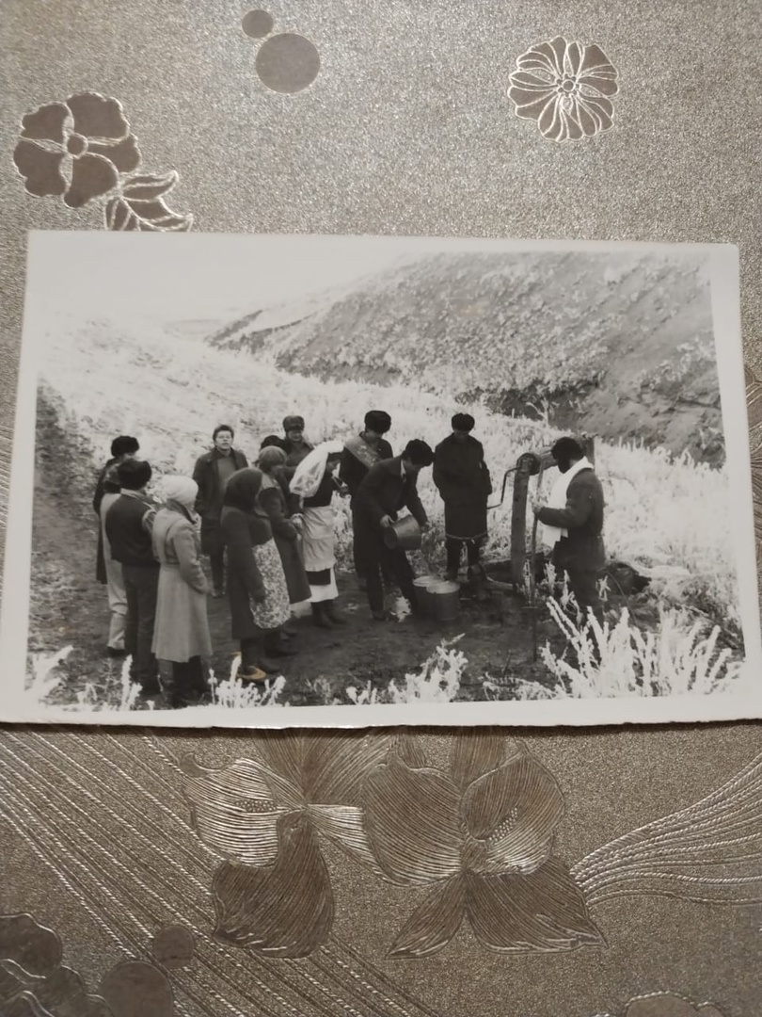
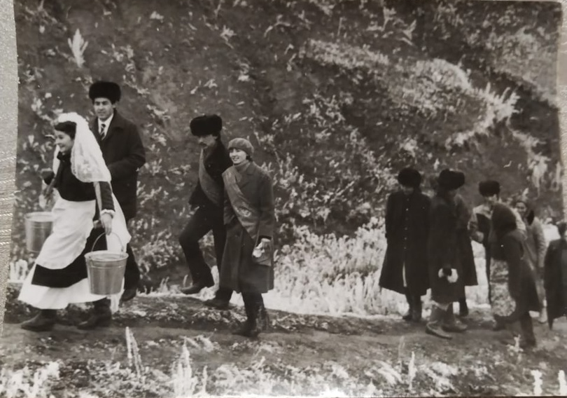
Обряд «Су юлы» .Поход невесты за водой на колодец «Башкирский».
Семья Такиевых , 1986 год

Slide 40
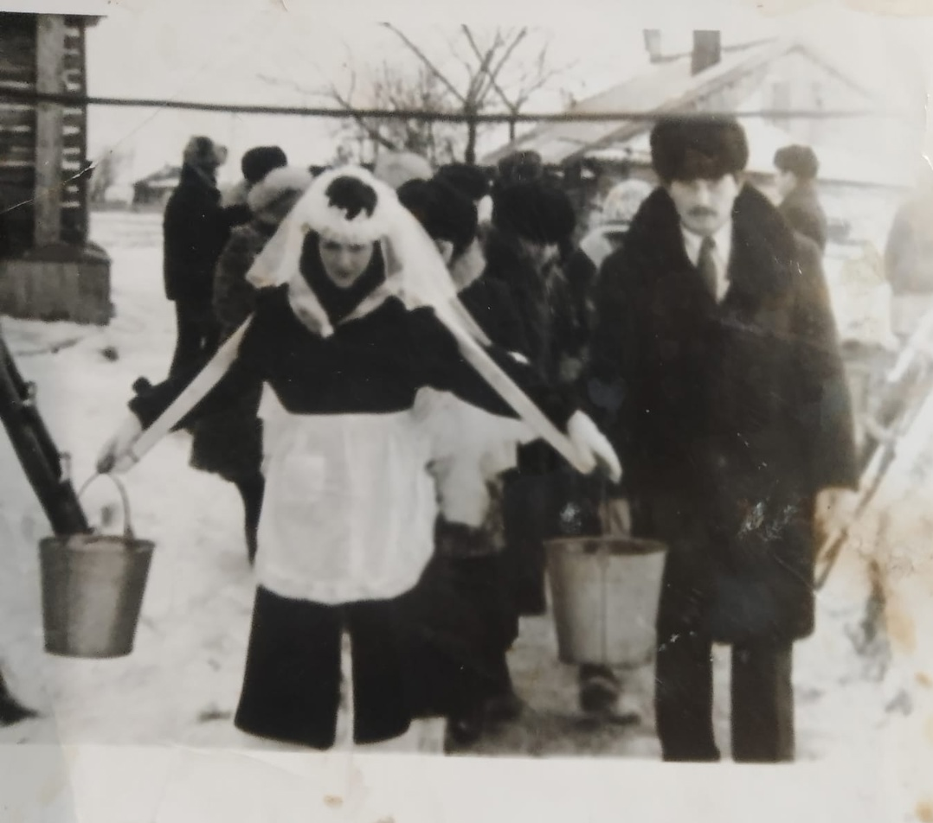
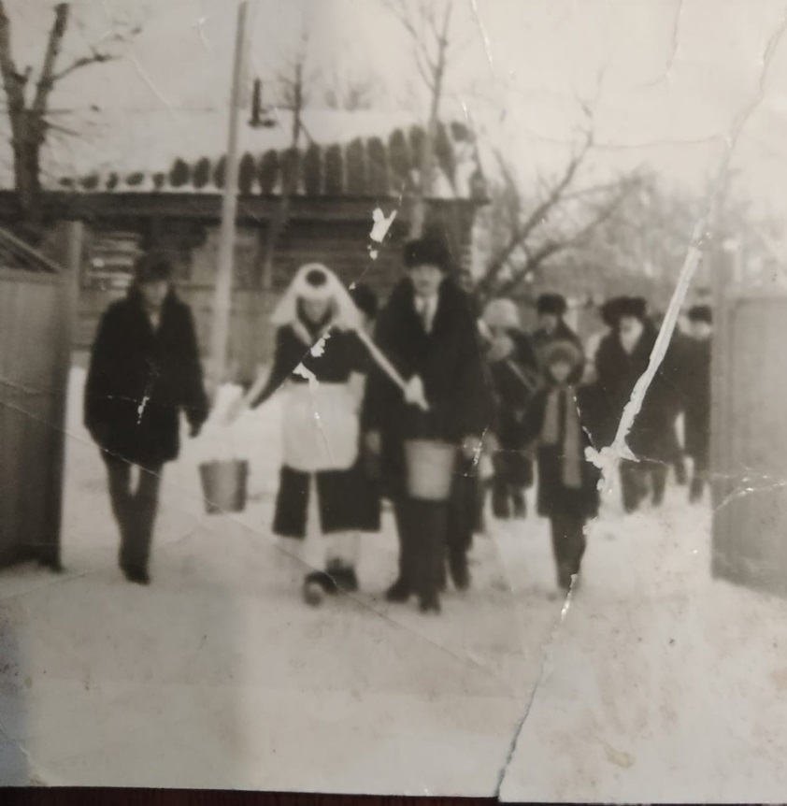
«Су юлы» семьи Ганиевых 1986 год.
Воду брали из деревянного колодца Вакиловых

Slide 41
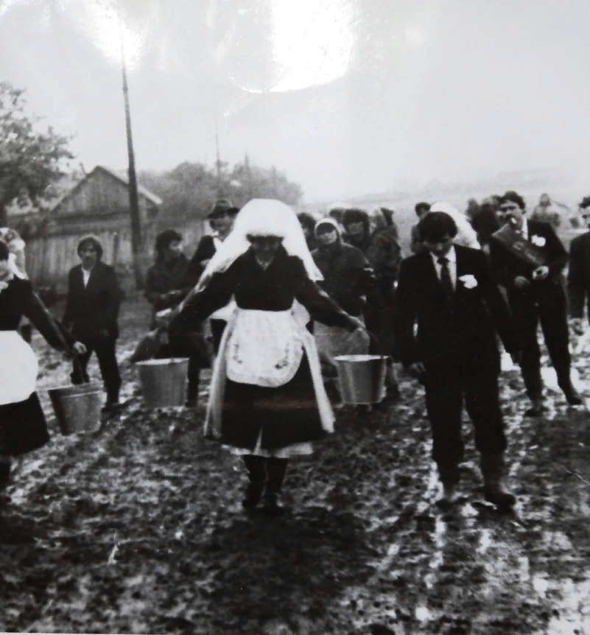
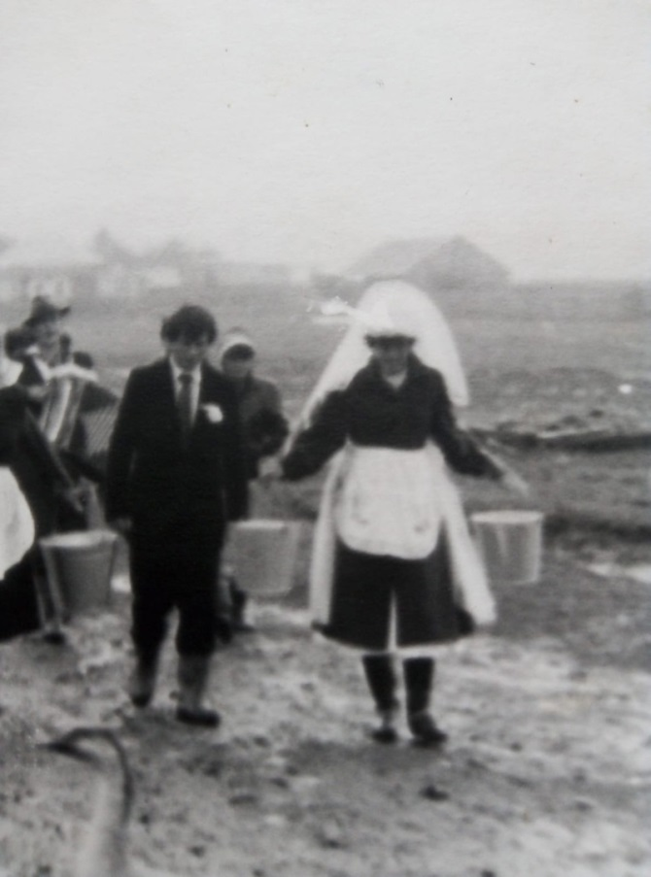
«Су юлы» семьи Хакимовых, 1987 год. За водой ходили к колодцу Имаевых.

Slide 42
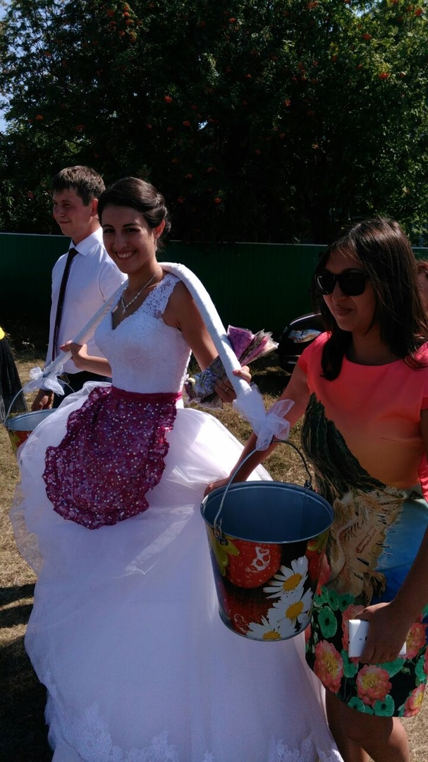
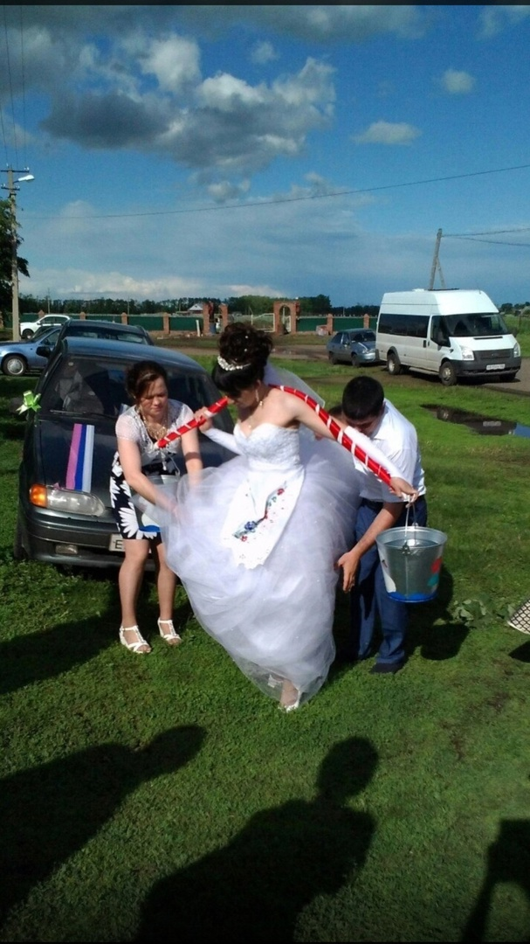
И В НАШЕ ВРЕМЯ этот обычай сохранился. Невесты ходят за водой. Сопровождается это музыкой, ВЕСЕЛЬЕМ, песнями.

Slide 43
Заключение
Изучая литературу и данные на основании рассказа сторожил, опроса жителей, выяснили историю, особенности, месторасположение основных родников и колодцев села.
Родники и колодцы являются одним из источников воды.
Люди нашего села предпочитают родниковую воду из колодцев , потому что она чистая, прозрачная, постоянно движется и несет в себе положительную энергию, так как она течет из недр земли.
Показатели физико-химических свойств исследуемой воды данных источников соответствуют санитарно-гигиеническим нормативам.
Необходимо составить паспорт родников и колодцев , с их описанием.
Продолжить работу Администрации и населения по благоустройству и исследованию родников по эколого-санитарному состоянию на территории родников и колодцев.
Продолжить работу по сохранению обычаев и традиций.

Slide 44



Использованная литература

Slide 45
Пусть раскинутся снова по всем российским селам светлые родники и колодцы, своей благословенной чистотой, поддерживая и возрождая жизнь в российской ГЛУБИНКЕ.

